Slide 1
今晚课题
搜索引擎核心基础-Lucene

Slide 2




讲师介绍
赵云
前同花顺Java高级工程师
步步高首席搜索架构师
十余年搜索引擎研发
ACM算法竞赛亚洲区杭州赛区银牌

Slide 3
议题
    什么是文本检索？
文本检索的概念？文本检索有哪些应用？文本检索与搜索引擎的关系。自然语言处理
    Lucene检索技术原理
中文分词NLP技术？Lucene是什么？什么是倒排索引？
    Lucene技术实践
如何在项目中嵌入Lucene检索，Code实践。

Slide 4
思考
    1.什么是文本检索？
    2.什么是搜索引擎？
    3.Lucene是什么？

Slide 5
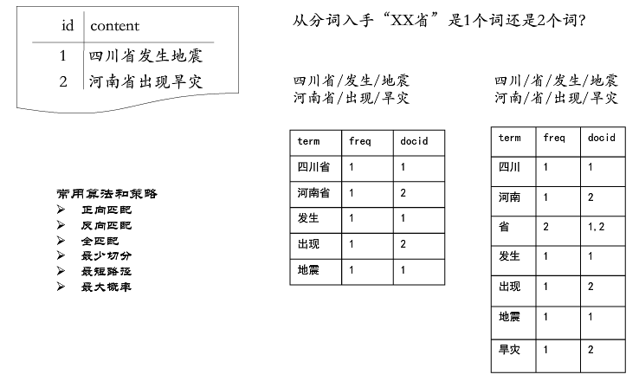
    Lucene检索技术原理
    核心算法：倒排索引.
    创建过程：

Slide 6
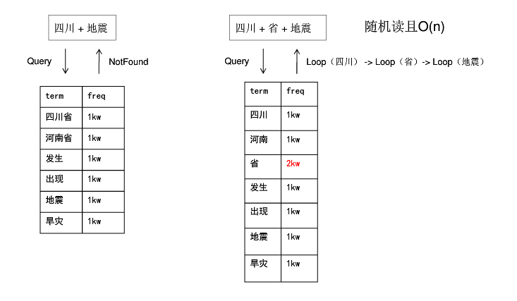
    Lucene检索技术原理
    核心算法：倒排索引
    检索过程：

Slide 7
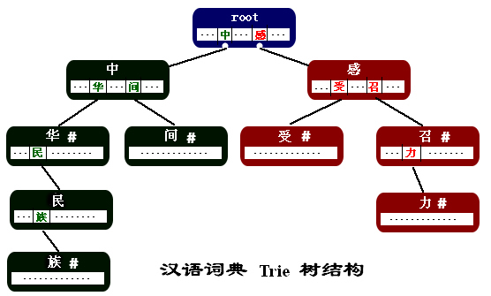
分词核心：字典树 IK分词器
    字典树结构：

Slide 8
IK分词器
    1.中文分词和英文分词的区别
    2.中文分词有哪些难点？
    3.词库的重要性
    4.IK分词器实战演示

Slide 9
Lucene如何嵌入到项目中
    Code 实战
    50w。
    索引更新问题：Canal 阿里巴巴。监听mysql数据库。
    Qiyuanli :伪装成mysql的从库。
    Mq：
    Kafka：
    Es：
    Solr：

Slide 10
Lucene与搜索引擎的关系
    Lucene：
    Solr+ElasticSearch：
    都是基于lucene：
    只是做了分布式索引功能。做了可视化插件，做了优化。

